Slide 1
팀 무히려좋아
“
오픈소스
소프트웨어 프로젝트
2015111157 고세열
2016112568 박병현
2016112583 임채균

Slide 2
INDEX
진행상황 보고
예정사항 보고

Slide 3
“
진행상황 보고

Slide 4
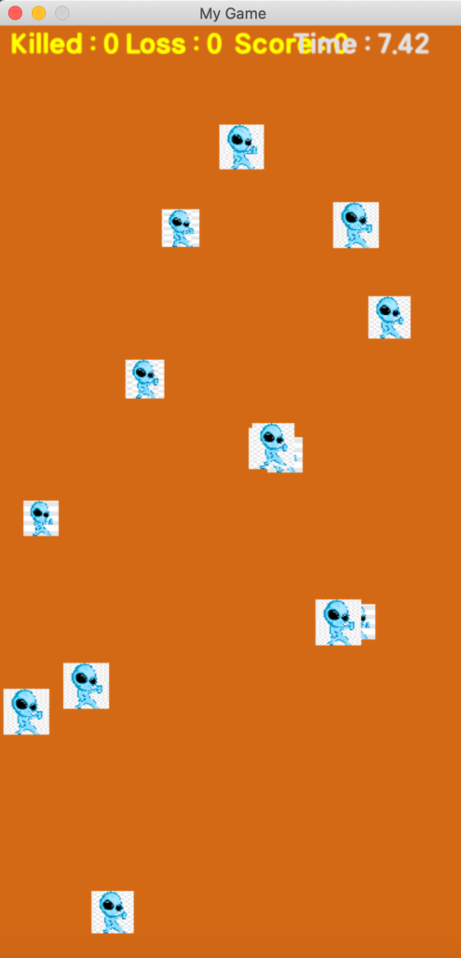
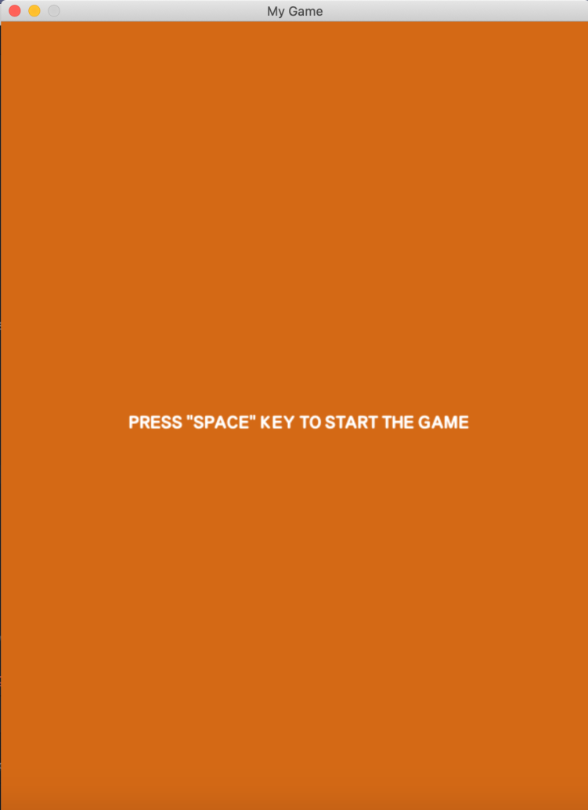
진행상황 보고
1
게임 화면 크기 변경
400 x 900
600 x 900

Slide 5
진행상황 보고
1
게임 화면 크기 변경
가로 폭이 협소하다 보니 USER가 피사체를 피하거나
공격할 수 있는 공간이 너무 적었다
가로 픽셀 크기를 늘려 내려올 수 있는 피사체의 개수 증가
이를 통해 난이도의 증감이 수월해짐

Slide 6
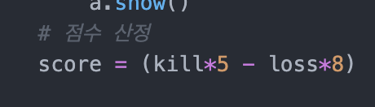
진행상황 보고
2
Score 도입
공격한 피사체 당 5점 부여
공격하지 못하고 게임 화면 최 하단 밑으로
흘려보낸 피사체 당 8점 감점
게임 진행 흐름을 고려하여 가장 적절한
비율을 찾는 중

Slide 7
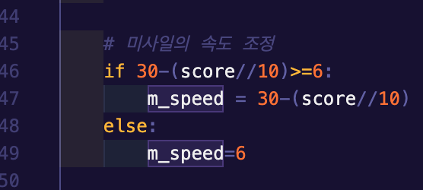
진행상황 보고
3
미사일 속도 변화
Score 구현을 통해 Score가 증가함에 따라
미사일의 속도를 증가하도록 구현
미사일의 속도가 무한정 빨라지는 것을
방지하기 위해 최대 속도 설정

Slide 8
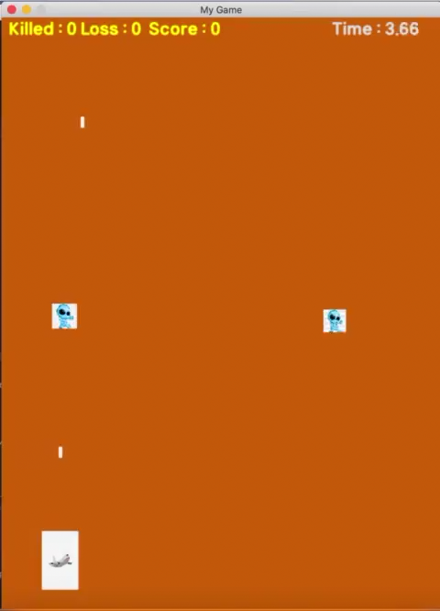
진행상황 보고
3
미사일 속도 변화
게임 초반(100점 이하)
미사일 속도
게임 중반(300점 이상)
미사일 속도

Slide 9
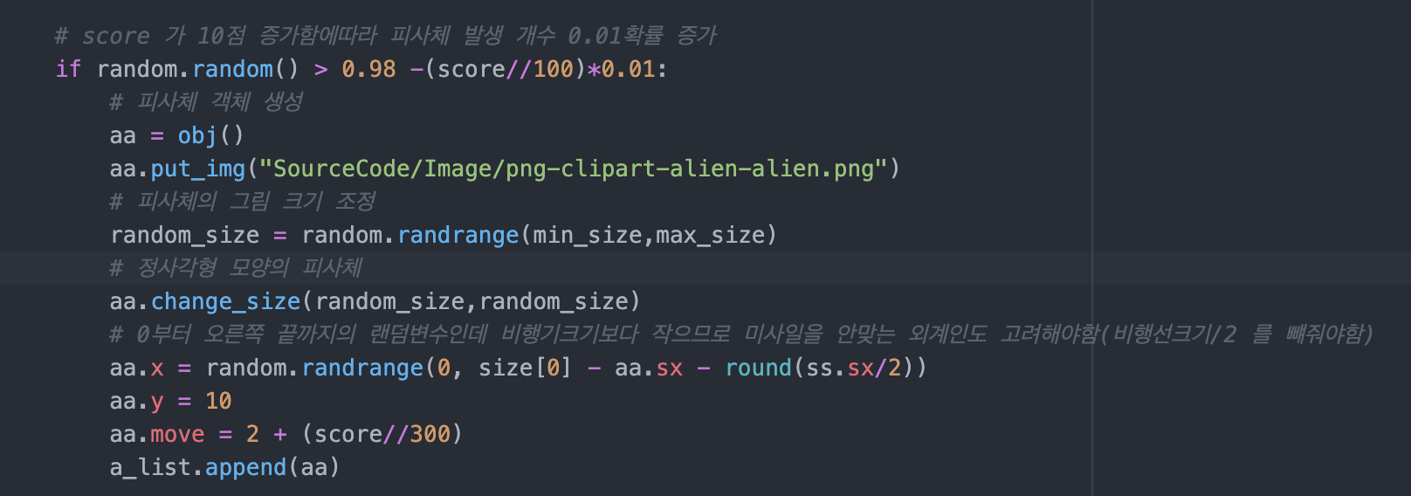
진행상황 보고
4
피사체 크기 변화
기존에는 모두 동일한 크기의 피사체가 출현함
피사체의 크기를 랜덤화 시켜
서로 다른 크기의 피사체가 등장할 수 있도록 함

Slide 10
“
예정사항 보고

Slide 11
예정상황 보고
ISSUE
피사체 타격 판정
-> 현재 모든 피사체가 미사일 1대에 파괴
-> 어떤 피사체가 몇 대 이상 맞으면 사라질지 구현 예정
ii) 피사체 하강 속도 조절
->
-> 이 코드대로 진행하게 되면 피사체의 속도가 급격하게 빨라짐
-> 어떻게 점진적으로 빨라질 수 있을 지 개선할 예정

Slide 12
예정상황 보고
ISSUE
iii) 미사일 출력
-> 스페이스바를 누른 상태에서 일정한 속도로 미사일이 발사됨
-> 스페이스바를 연타하면 의도했던 속도보다 미사일이 빨리 나감

Slide 13
예정상황 보고
ISSUE
iv) 피사체 개수 조절

Slide 14
예정상황 보고
ISSUE
iv) 피사체 개수 조절
->

Slide 15
예정상황 보고
ISSUE
v) 디자인 구성
-> 트랙 구성
-> 미사일 이미지 변경
-> 스코어 증가에 따라 미사일 종류 및 사이즈 변경
(맵 디자인 적용 사진)

Slide 16
“
감사합니다

